Slide 1
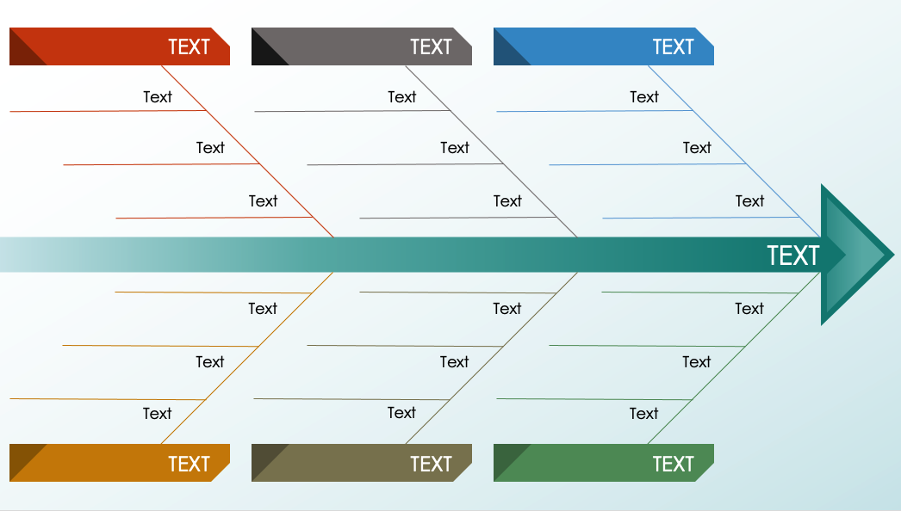
PowerPoint-Vorlage für Fischgrätendiagramme mit Pfeilen
Verwendung dieser Vorlage: Projektmanager*innen und Teamleiter*innen können diese Vorlage für ein Fischgrätendiagramm im Rahmen von Brainstorming-Sitzungen verwenden, um potenzielle Ursachen eines Problems zu identifizieren. Die Vorlage dient Teams als visuelle Hilfe bei der Kategorisierung der Faktoren, die zu einem Problem beitragen. Auch für Berater*innen kann diese Vorlage bei der Durchführung von Organisationsdiagnosen oder Prozessverbesserungen nützlich sein.
Besonderheiten der Vorlage: Die Vorlage verfügt über ein dynamisches, pfeilförmiges Design, das die Aufmerksamkeit visuell auf die Hauptproblemstellung oder das Ziel lenkt. Es bietet mehrere Textfelder für die Eingabe detaillierter Beschreibungen. Die farblich gekennzeichneten Abschnitte vereinfachen auch die Unterscheidung zwischen den Kategorien, sodass das Team der Diskussion intuitiv folgen und sich daran beteiligen kann.

Slide 2
TEXT
TEXT
TEXT
Text
Text
Text
Text
Text
Text
Text
Text
Text
TEXT
Text
Text
Text
Text
Text
Text
Text
Text
Text
TEXT
TEXT
TEXT

Slide 3
HAFTUNGSAUSSCHLUSS Alle von Smartsheet auf der Website aufgeführten Artikel, Vorlagen oder Informationen dienen lediglich als Referenz. Wir versuchen, die Informationen stets zu aktualisieren und zu korrigieren. Wir geben jedoch, weder ausdrücklich noch stillschweigend, keine Zusicherungen oder Garantien jeglicher Art über die Vollständigkeit, Genauigkeit, Zuverlässigkeit, Eignung oder Verfügbarkeit in Bezug auf die Website oder die auf der Website enthaltenen Informationen, Artikel, Vorlagen oder zugehörigen Grafiken. Die Nutzung dieser Informationen erfolgt deshalb auf eigenes Risiko.

